Slide 1

INTELIGENCIA DE NEGOCIOS PARA LA TOMA DE DECISIONES EN LA GESTIÓN ACADÉMICA EN LAS INSTITUCIONES EDUCATIVAS PÚBLICAS DE NIVEL SECUNDARIO
Autor: Alamo Castillo, Jorge Martín
Asesora: Pro Concepción, Luzmila
Lima - Perú
Diciembre 2017

Slide 2
Definición del Problema
Las instituciones académicas requieren un adecuado control de los indicadores clave de desempeño académico para obtener eficientemente información relevante para la toma de decisiones.
Es común, en las Instituciones Educativas Públicas en el Perú, que se presenten inconvenientes en la distribución de vacantes, resultando en saturaciones de alumnado.
A pasar que estas instituciones, en su mayoría, cuentan con alguna clase de sistema informático que les ayude a la administración académica; se puede notar la ausencia de una plataforma tecnológica especializada.

Slide 3
Justificación
Debido a que en la actualidad las Instituciones Educativas Públicas no cuentan con un sistema que facilite establecer un valor efectivo y explotar el potencial de la información académica del Sistema de Información de Apoyo a la Gestión de la Institución Educativa (SIAGIE) se propone una solución de Inteligencia de Negocios que permita conocer el estado y comportamiento académico a mayor detalle.

Slide 4
Objetivos
Objetivo General
Diseñar e implementar una solución de Business Intelligence orientada al apoyo en la toma de decisiones y planificación académica de las Instituciones Educativas de Nivel Secundario, esto a través de la generación de información analítica y estadística sobre el estado del rendimiento académico.
Objetivos Específicos
Determinar las variables de interés a ser analizadas.
Definir el modelo dimensional del Data Mart para la presentación de información académica.
Elaborar los procedimientos para la extracción, transformación y carga de datos en el Data Mart.
Diseñar reportes dinámicos, estáticos y gráficos de fácil interpretación visual en base a los requerimientos del solicitante.

Slide 5
Alcance
El proyecto que se presenta tiene como propósito desarrollar un sistema de soporte de decisiones para la gestión académica que permita obtener información concreta que ayude a desarrollar estrategias que permitan brindar un mejor servicio educativo al alumnado, optimizar la toma de decisiones y manejar adecuadamente los recursos académicos.

Slide 6
Alcance
El proyecto que se presenta tiene como propósito desarrollar un sistema de soporte de decisiones para la gestión académica que permita obtener información concreta que ayude a desarrollar estrategias que permitan brindar un mejor servicio educativo al alumnado, optimizar la toma de decisiones y manejar adecuadamente los recursos académicos.

Slide 7
CAPITULO IV: APORTE TEORICO

Slide 8
Metodología de Desarrollo
Variable / Metodología | Inmon | Kimball | Hefesto | Rapid DW
Metodología Genérica | 1 | 1 | 1 | 1
Ciclo de Vida | 1 | 1 | 1 | 1
Planeación Estratégica | 1 | 1 | 1 | 1
Alcance | 0 | 1 | 1 | 0
Nivel de Detalle | 0 | 1 | 1 | 0
Actividades de Cada Etapa | 1 | 1 | 1 | 1
Desarrollo Incremental | 1 | 1 | 1 | 1
Entendimiento | 0 | 0 | 1 | 0
Puntuación | 5 | 7 | 8 | 5

Slide 9
Puntuación de Herramienta
Herramienta / Criterio | Oracle BA | Pentaho | MSSQL | MicroStrategy | Jaspersoft | Qlik
ETL | 1 | 1 | 1 | 1 | 1 | 1
Elaboración de Reportes | 1 | 1 | 1 | 1 | 1 | 1
Open Source | 0 | 1 | 0 | 0 | 1 | 1
Autonomía de Complementos | 0 | 1 | 0 | 1 | 1 | 1
Entendimiento | 0 | 1 | 0 | 1 | 0 | 0
Multiplataforma | 1 | 1 | 0 | 1 | 1 | 1
Puntuación | 3 | 6 | 2 | 5 | 5 | 5

Slide 10
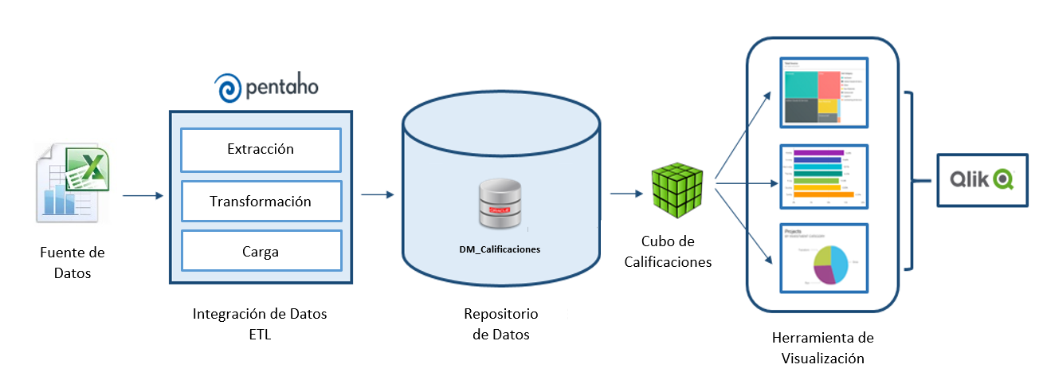
Arquitectura de la solución
DM_Gestión Académica

Slide 11
CAPITULO V: APORTE PRACTICO

Slide 12
Análisis del Negocio

Slide 13
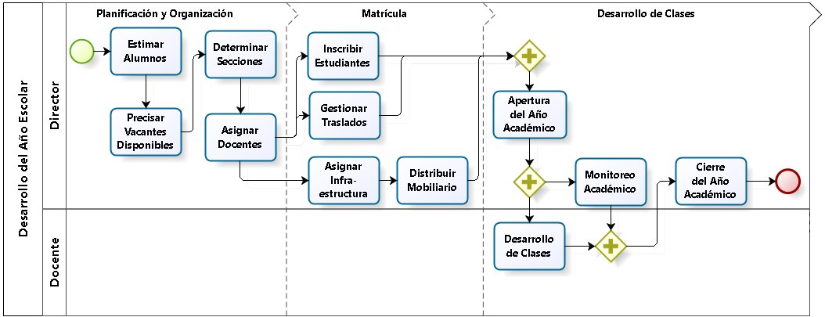
Procesos del Negocio

Slide 14
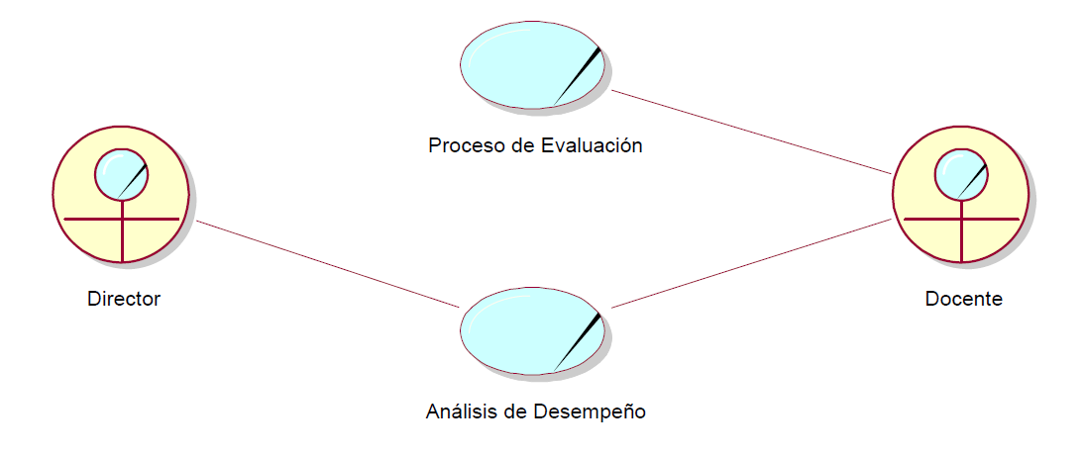
Diagrama de Casos de Uso del Negocio

Slide 15
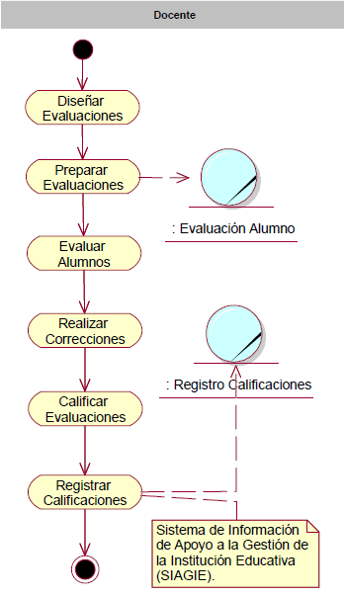
Proceso de Evaluación

Slide 16
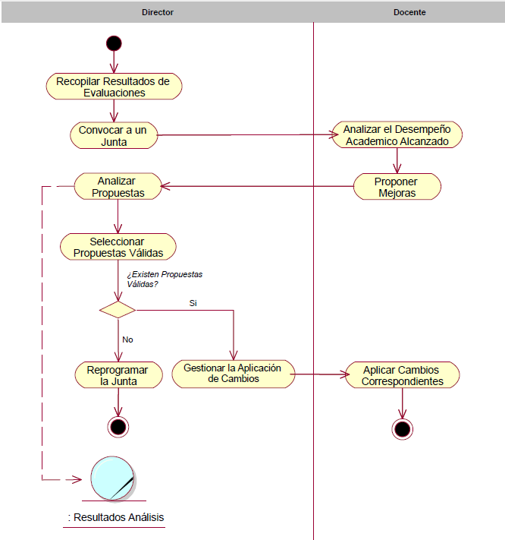
Análisis de Desempeño

Slide 17
Diseño del Data Mart

Slide 18
Requerimientos de Información
Código | Descripción
RQ1 | Conocer la calificación promedio de los estudiantes por área, grado, sección, periodo de evaluación en un gráfico comparativo que permita evidencie los cambios.
RQ2 | Conocer la cantidad de estudiantes que obtuvo una calificación por debajo y por encima del promedio de determinado periodo.
RQ3 | Conocer la cantidad de estudiantes que alcanzan un rendimiento dispuesto en los siguientes rangos de calificaciones: 0-10, 11-13, 14-17, 18-20 para cada periodo de evaluación, grado, sección y área.

Slide 19
Modelo Conceptual Ampliado
Calificación promedio de estudiantes AVG (calificacion)
Cant. estudiantes con calificaciones debajo del promedio SUM (IF calificacion < promedio_area THEN 1 ELSE 0)
Periodo Académico Código
Cant. estudiantes con calificaciones encima del promedio SUM (IF calificacion > promedio_area THEN 1 ELSE 0)
Periodo Evaluación Nombre
Grado Código
Cant. estudiantes con calificaciones entre 0-10 SUM (IF calificacion BETWEEN 0 AND 10 THEN 1 ELSE 0)
Calificación Estudiante
Sección Código
Cant. estudiantes con calificaciones entre 11-13 SUM (IF calificacion BETWEEN 11 AND 13 THEN 1 ELSE 0)
Área Nombre
Cant. estudiantes con calificaciones entre 14-17 SUM (IF calificacion BETWEEN 14 AND 17 THEN 1 ELSE 0)
Cant. estudiantes con calificaciones entre 18-20 SUM (IF calificacion BETWEEN 18 AND 20 THEN 1 ELSE 0)

Slide 20
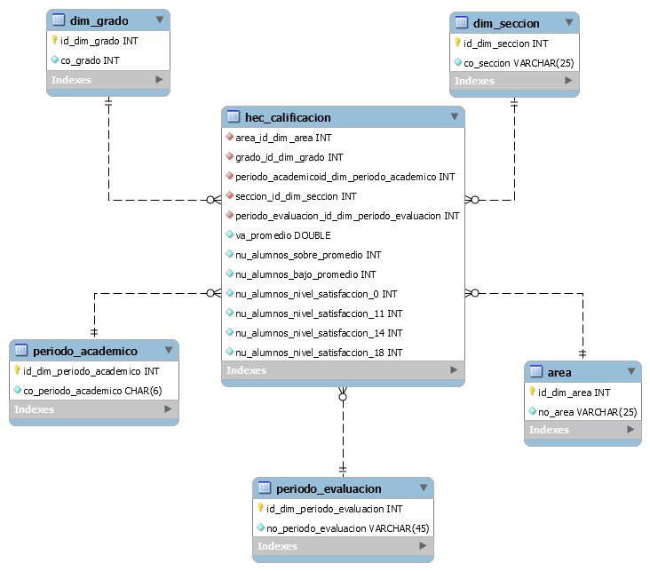
Modelo Dimensional

Slide 21
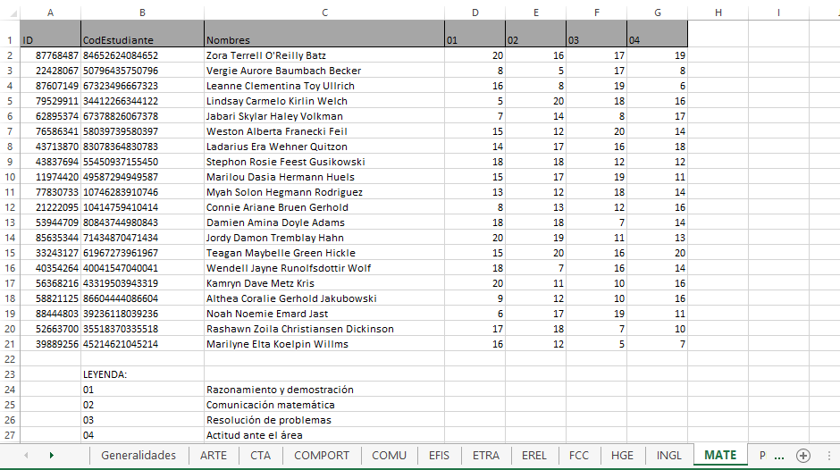

Slide 22
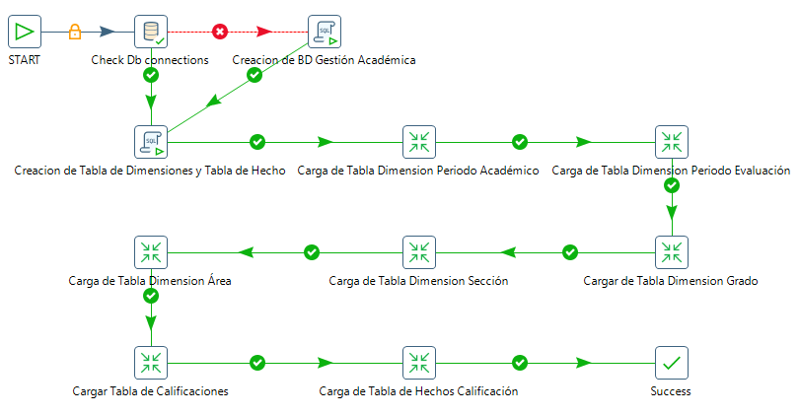
Procesos ETL

Slide 23
Creación de Reportes

Slide 24
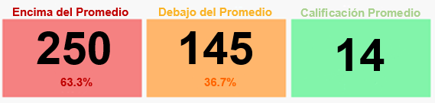
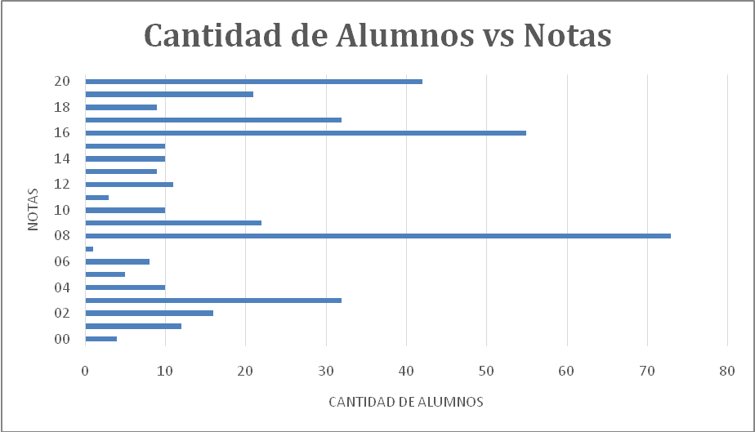

Slide 25
CAPITULO VI: RESULTADOS

Slide 26
La solución fue probada en un entorno simulado, se utilizó datos aleatorios que simulen los de estudiantes nivel secundario durante los periodos académicos 2014, 2015 y 201, considerando los grados, secciones y diferentes cursos. Finalmente se obtuvo un Data Mart con información de tres años y se diseñaron consultas predefinidas utilizando QlikView, proporcionando una plataforma de consultas que satisface las necesidades de información identificadas.
El sistema permitir a los usuarios reducir considerablemente el tiempo empleado en la recolección de información para realizar el Análisis de Desempeño de los estudiantes, además de resultar muy útil para realizar el balance a fin del año lectivo y completar los formatos suministrados por el MINEDU.

Slide 27
CAPÍTULO VII: CONCLUSIONES

Slide 28
El caso de estudio muestra que la solución propuesta satisface el objetivo de este trabajo de investigación, se implementó el Data Mart con la información de evaluaciones estudiantiles, disminuyendo de esta manera los tiempos de recopilación de información para las instituciones educativas.
Se realizó una comparación entre las metodologías para la implementación de un Data Mart más populares: Raph Kimball, Bill Inmon y HEFESTO. Se determinó que la metodología HEFESTO era la más adecuado para este proyecto, ya que no requiere un nivel alto de documentación y permite realizar la implementación de un Data Warehouse incremental permitiendo con una sola persona para el desarrollo.
Se realizó una comparación entre las herramientas disponibles para implementar un Data Mart, el análisis abarco tanto herramientas licenciadas como MS SQL Server Integration Services & Analysis como herramientas Open Source como Pentaho y Jaspersoft. Se seleccionó Pentaho y QlikView ya que no requieren licenciamiento, resultando una alternativa viable para las instituciones educativas públicas.
El modelo seleccionado para el diseño del Data Mart fue determinado por la relación entre las perspectivas analizadas para satisfacer los requerimientos de información solicitados.

